Slide 1
SECONDA A LABORATORIO DI GRAPHIC DESIGN
CONSEGNA: raccontare attraverso le iniziali del proprio nome hobby e passioni
solo con segni grafici e colori
C
S
T
A
A
R

Slide 2
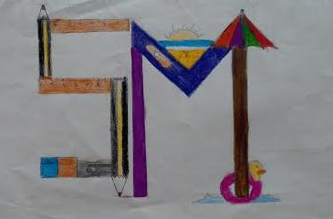
Sara Marson

Slide 3
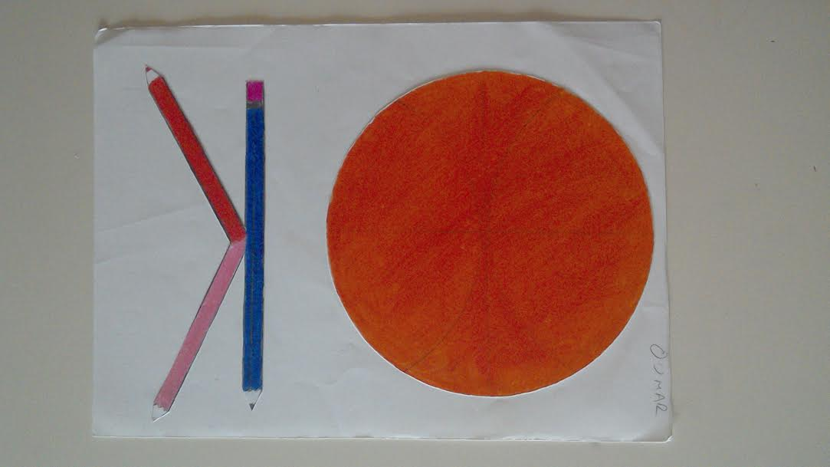
Oumar Kouroma

Slide 4
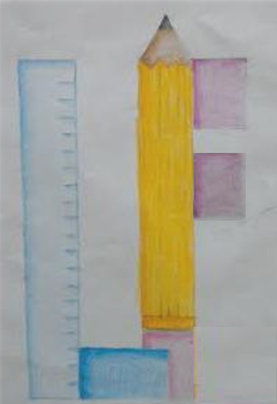
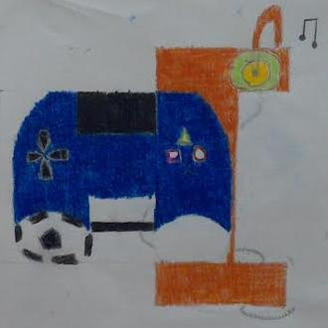
LucaFabiana
Andrea Coppola

Slide 5
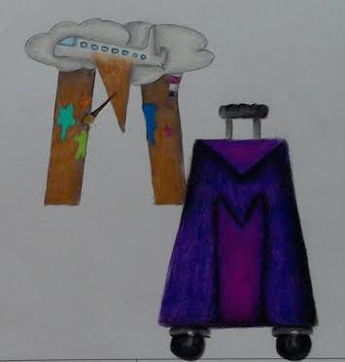
Mena Mige

Slide 6
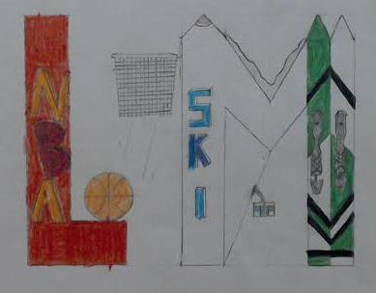
Leonardo Mancini

Slide 7
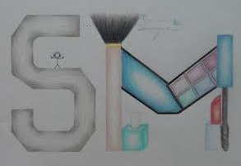
Sindi Masi

Slide 8
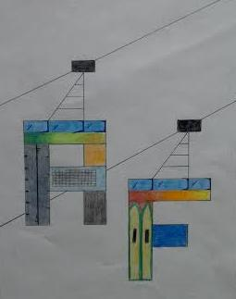
Forgiarini Alessandro

Slide 9
STORIE DI CUBI…

